Slide 1

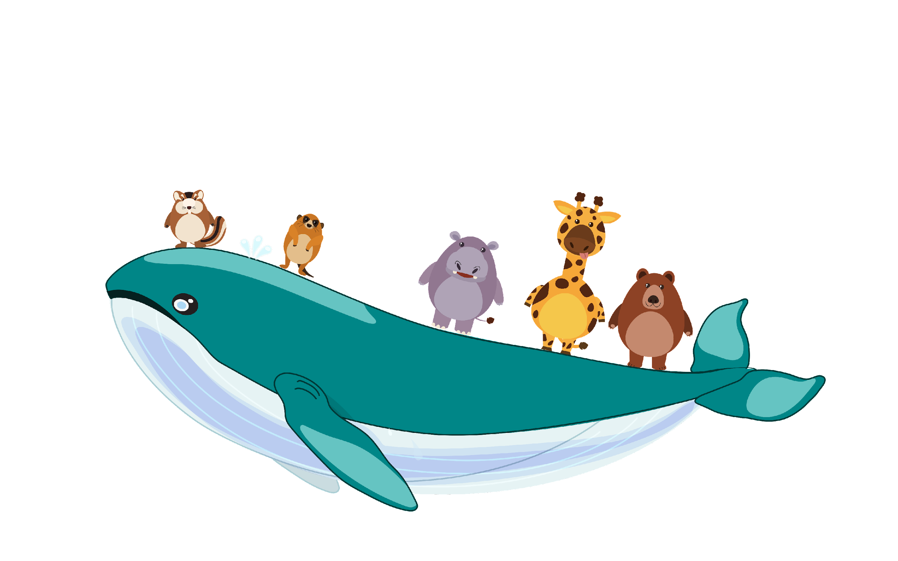
Chào Mừng Các Con Đến Với Tiết Học Hôm Nay

Slide 2




Ôn tập bài cũ
Đọc mở bài gián tiếp và mở bài trực tiếp truyện Bàn chân kì diệu

Slide 3

Thứ Tư ngày 24 tháng 11 năm 2021
Tập làm văn
Kết bài trong bài văn kể chuyện

Slide 4
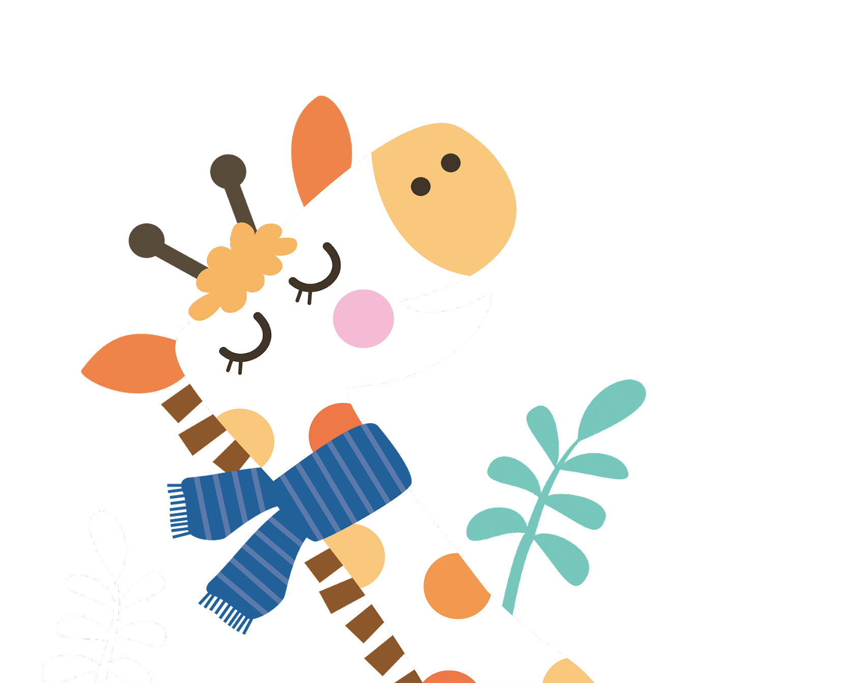
Đọc truyện
“Ông Trạng thả diều”

Slide 5
Ông Trạng thả diều
Vào đời vua Trần Thái Tông, có một gia đình nghèo sinh được cậu con trai đặt tên là Nguyễn Hiền. Chú bé rất ham thả diều. Lúc còn bé, chú đã biết làm lấy diều để chơi. Lên sáu tuổi, chú học ông thầy trong làng. Thầy phải kinh ngạc vì chú học đến đâu hiểu ngay đến đó và có trí nhớ lạ thường. Có hôm, chú thuộc hai mươi trang sách mà vẫn có thì giờ chơi diều.
Sau vì nhà nghèo quá, chú phải bỏ học. Ban ngày, đi chăn trâu, dù mưa gió thế nào, chú cũng đứng ngoài lớp học nghe giảng nhờ. Tối đến, chú đợi bạn học thuộc bài mới mượn vở về học. Đã học thì cũng phải đèn sách như ai nhưng sách của chú là lưng trâu, nền cát, bút là ngón tay hay mảnh gạch vỡ; còn đèn là vỏ trứng thả đom đóm vào trong. Bận làm, bận học như thế mà cánh diều của chú vẫn bay cao, tiếng sáo vẫn vi vút tầng mây. Mỗi lần có kì thi ở trường, chú làm bài vào lá chuối khô và nhờ bạn xin thầy chấm hộ. Bài của chú chữ tốt văn hay, vượt xa các học trò của thầy.
Thế rồi, vua mở khoa thi. Chú bé thả diều đỗ Trạng nguyên. Ông Trạng khi ấy mới có mười ba tuổi. Đó là Trạng nguyên trẻ nhất của nước Nam ta.
Tìm đoạn kết bài trong truyện trên.

Slide 6
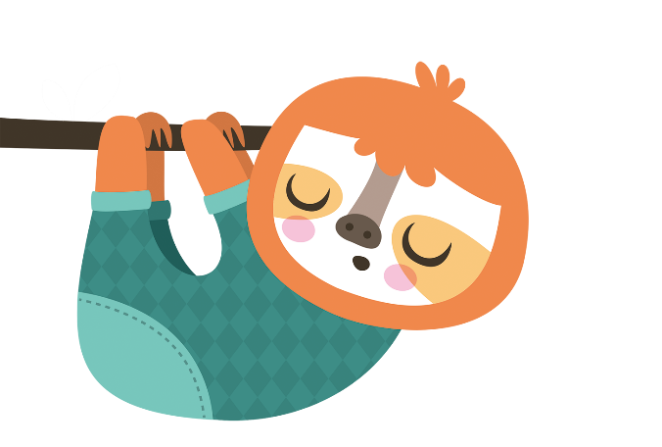
Thêm vào cuối truyện một lời đánh giá, nhận xét làm đoạn kết bài.

Slide 7
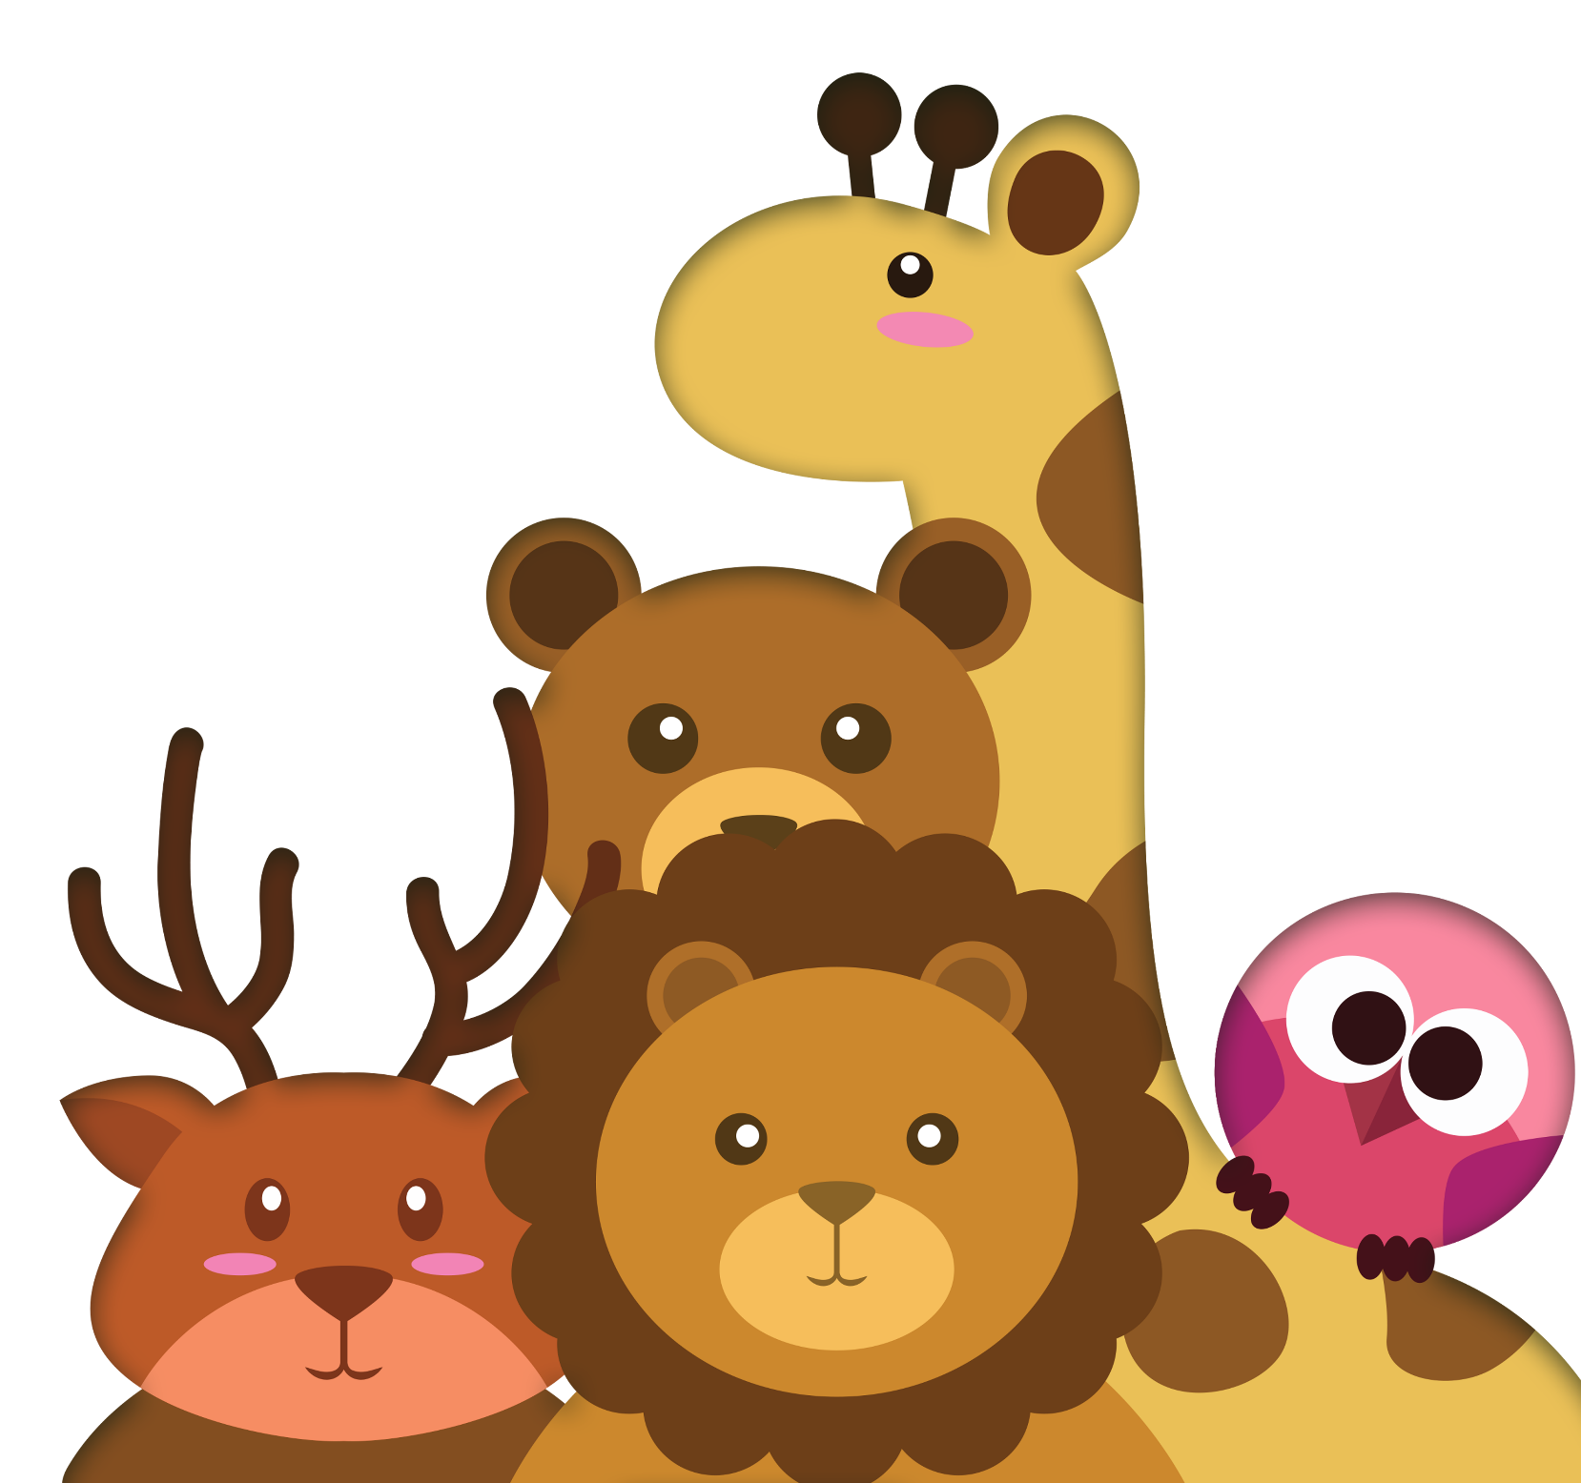
Câu chuyện này giúp em thấm thía hơn lời khuyên của người xưa: “có chí thì nên”. Ai nỗ lực vươn lên, người ấy sẽ đạt được điều mình mong ước.

Slide 8

So sánh 2 cách kết bài
Thế rồi vua mở khoa thi. Chú bé thả diều đỗ Trạng nguyên. Ông Trạng khi ấy mới có mười ba tuổi. Đó là Trạng nguyên trẻ nhất nước Nam.
Câu chuyện này giúp em thấm thía hơn lời khuyên của người xưa: “Có chí thì nên”. Ai nỗ lực vươn lên, người ấy sẽ đạt được điều mình mong ước.
Kết bài 1
Kết bài 2
Chỉ cho biết kết cục
của câu chuyện, không
bình luận gì thêm
Nêu ý nghĩa hoặc
đưa ra lời bình luận
về câu chuyện
Kết bài không mở rộng
Kết bài mở rộng

Slide 9
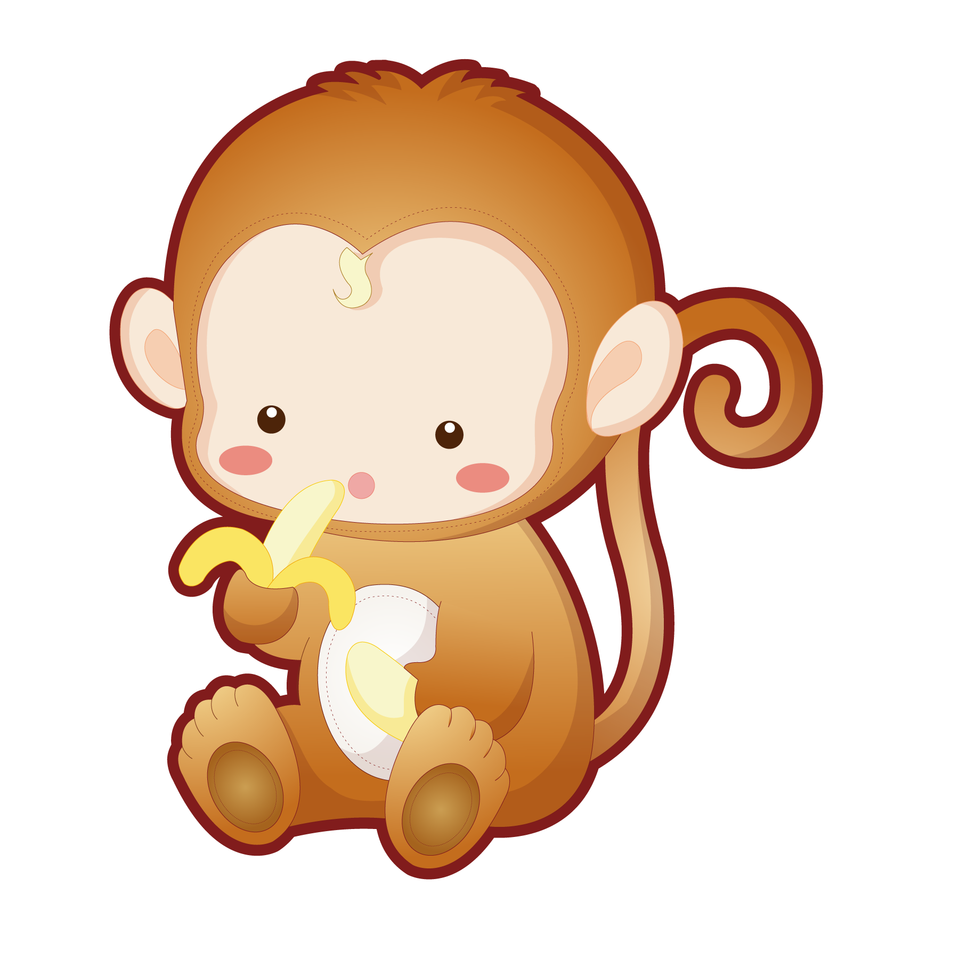
Ghi nhớ
Kết bài mở rộng:
2. Kết bài không mở rộng:
Nêu ý nghĩa hoặc đưa ra lời bình luận về câu chuyện.
Chỉ cho biết kết cục của câu chuyện, không bình luận gì thêm.

Slide 10

Luyện
Tập

Slide 11
Bài 1: Sau đây là một số cách kết bài của truyện Rùa và thỏ.
Em hãy cho biết đó là những kết bài theo cách nào?
a) Lúc sực nhớ đến cuộc thi, ngẩng đầu lên, thỏ thấy rùa đã gần tới đích, bèn vắt chân lên cổ mà chạy. Nhưng muộn mất rồi. Rùa đã tới đích trước nó.
kết bài không mở rộng
b) Câu chuyện Rùa và thỏ là lời nhắc nhở nghiêm khắc đối với những ai hay ỷ vào sức mình mà chủ quan, biếng nhác.
kết bài mở rộng
c) Đó là toàn bộ câu chuyện chú thỏ hợm hĩnh phải nếm mùi thất bại trước anh rùa có quyết tâm cao.
kết bài mở rộng
d) Nghe xong câu chuyện cô giáo kể, ai cũng tự nhủ : không bao giờ được lơ là trong học tập và rèn luyện bản thân.
kết bài mở rộng
e) Cho đến bây giờ, mỗi khi nhớ lại chuyện chạy thi với rùa, tôi vẫn đỏ mặt vì xấu hổ. Mong sao đừng ai mắc bệnh chủ quan, hợm hĩnh như thỏ tôi ngày nào.
kết bài mở rộng

Slide 12


Cách kết bài mở rộng hay hơn vì lôi cuốn, hấp dẫn người đọc.

Slide 13

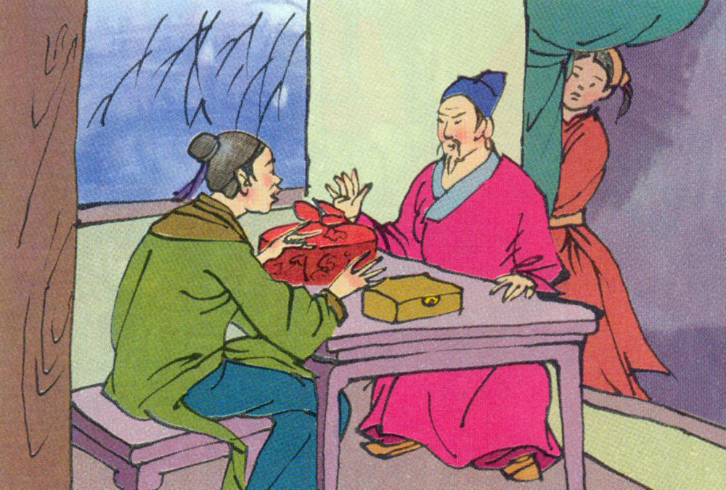
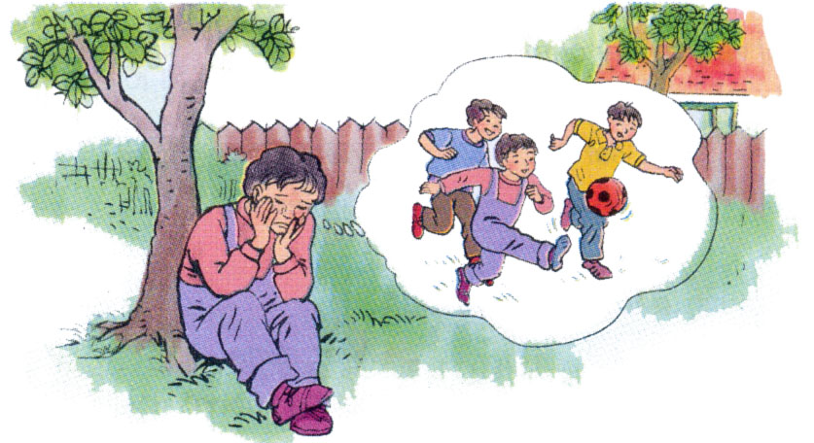
2. Tìm phần kết bài của các truyện sau. Cho biết đó là những kết bài theo cách nào.
Tên truyện | Kết bài | Kiểu kết bài
a) Một người chính trực
b) Nỗi dằn vặt An-đrây-ca
Nỗi dằn vặt của
An-đrây-ca/Trang 55
Tô Hiến Thành tâu : “Nếu Thái hậu hỏi người hầu hạ giỏi thì thần xin cử Vũ Tán Đường, còn hỏi người tài ba giúp nước, thần xin cử Trần Trung Tá.”
Kết bài không mở rộng
Nhưng An-đrây-ca không nghĩ như vậy. Cả đêm đó, em ngồi nức nở dưới gốc cây táo do tay ông vun trồng. Mãi sau này, khi đã lớn, em vẫn luôn tự dằn vặt: “Giá mình mua thuốc về kịp thì ông còn sống thêm được ít năm nữa !”
Kết bài không mở rộng
Một người chính trực Trang 37

Slide 14


Viết kết bài của truyện Một người chính trực hoặc Nỗi dằn vặt của An-đrây-ca theo cách kết bài mở rộng.

Slide 15

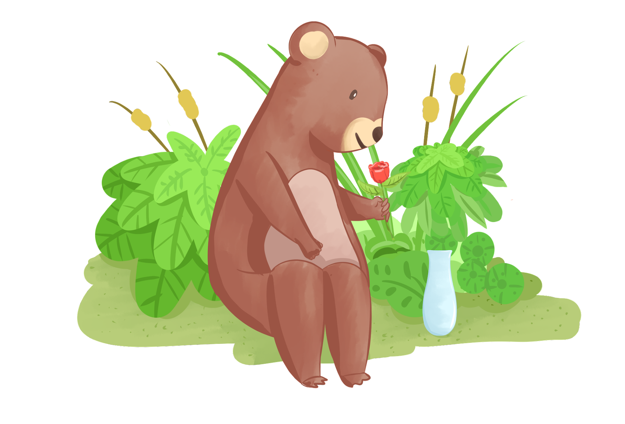
Truyện Một người chính trực:
Câu chuyện về sự chính trực của Tô Hiến Thành được truyền tụng mãi đến muôn đời sau. Những người như ông làm cho cuộc sống của chúng ta tốt đẹp hơn.
Truyện Nỗi dằn vặt của An-đrây-ca:
Nỗi dằn vặt của An-đrây-ca thể hiện phẩm chất đáng quý của em : tình cảm yêu thương, ý thức trách nhiệm với người thân, lòng trung thực, sự nghiêm khắc với lỗi lầm của bản thân.

Slide 16
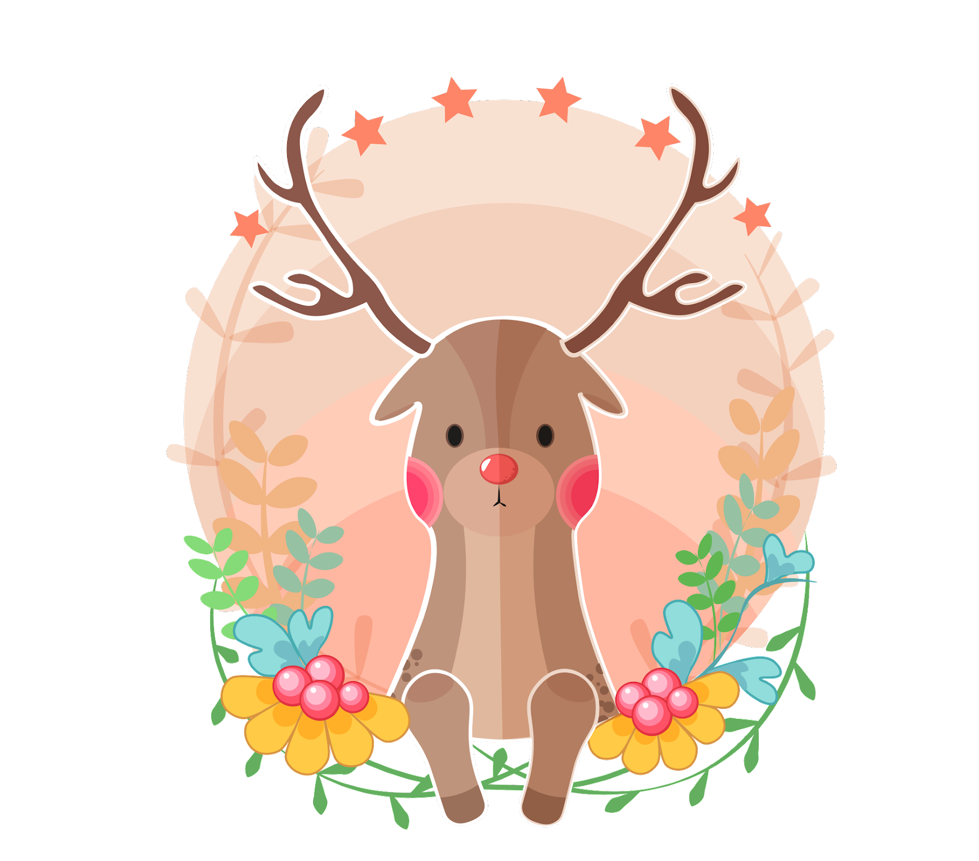
Kết bài mở rộng thường rút ra lời nhận xét, ý nghĩa của câu chuyện.

Slide 17


TRÒ CHƠI
AI NHANH AI ĐÚNG

Slide 18
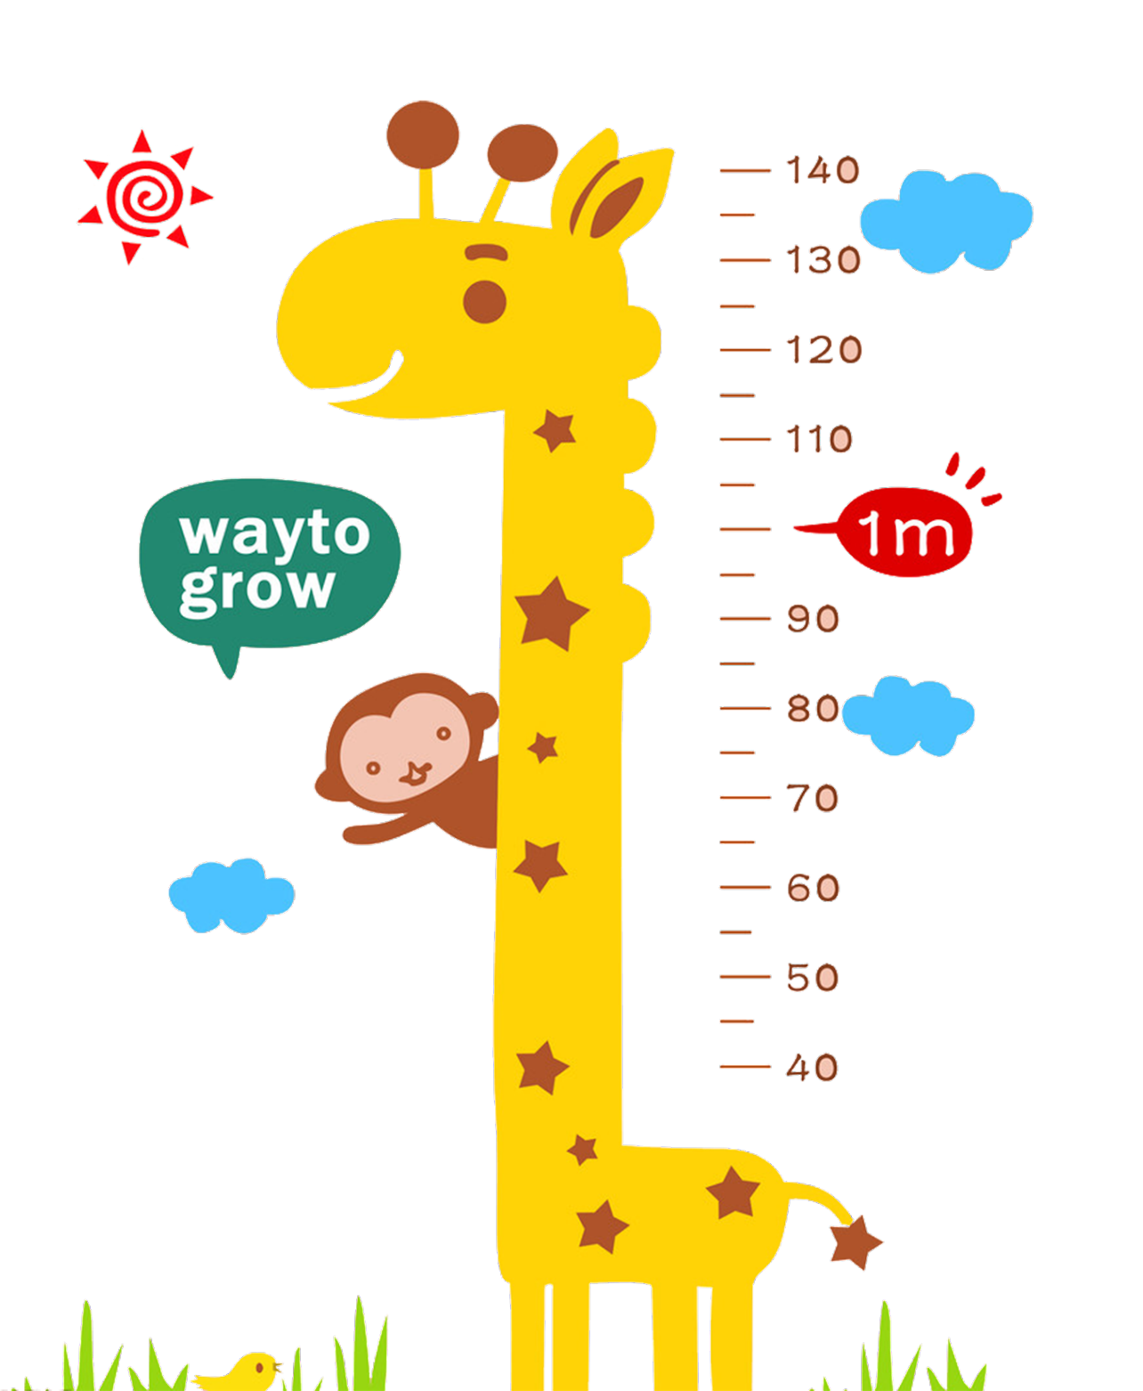
Có mấy cách kết bài? Đó là những cách kết bài nào?
Kết bài không mở rộng
Kết bài mở rộng

Slide 19
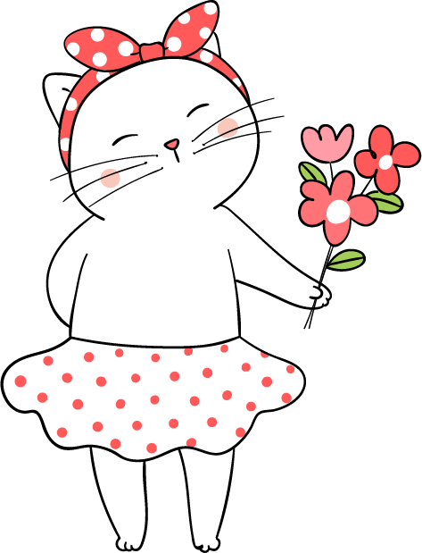

01

Slide 20
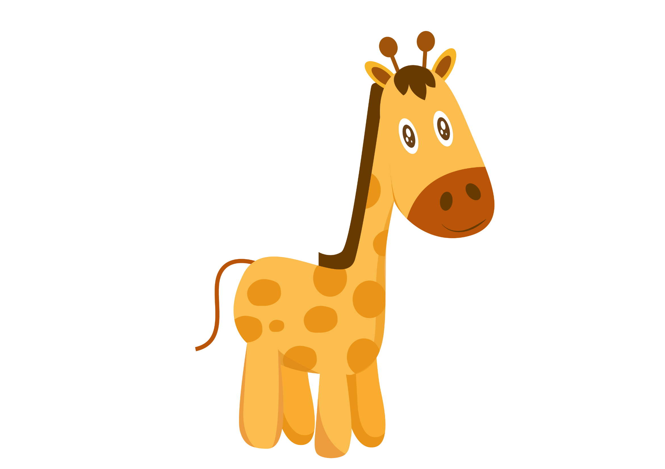

Kết bài mở rộng : nêu ý nghĩa hoặc đưa ra lời bình luận về câu chuyện.
Thế nào là kết bài mở rộng?

Slide 21
01
02

Slide 22

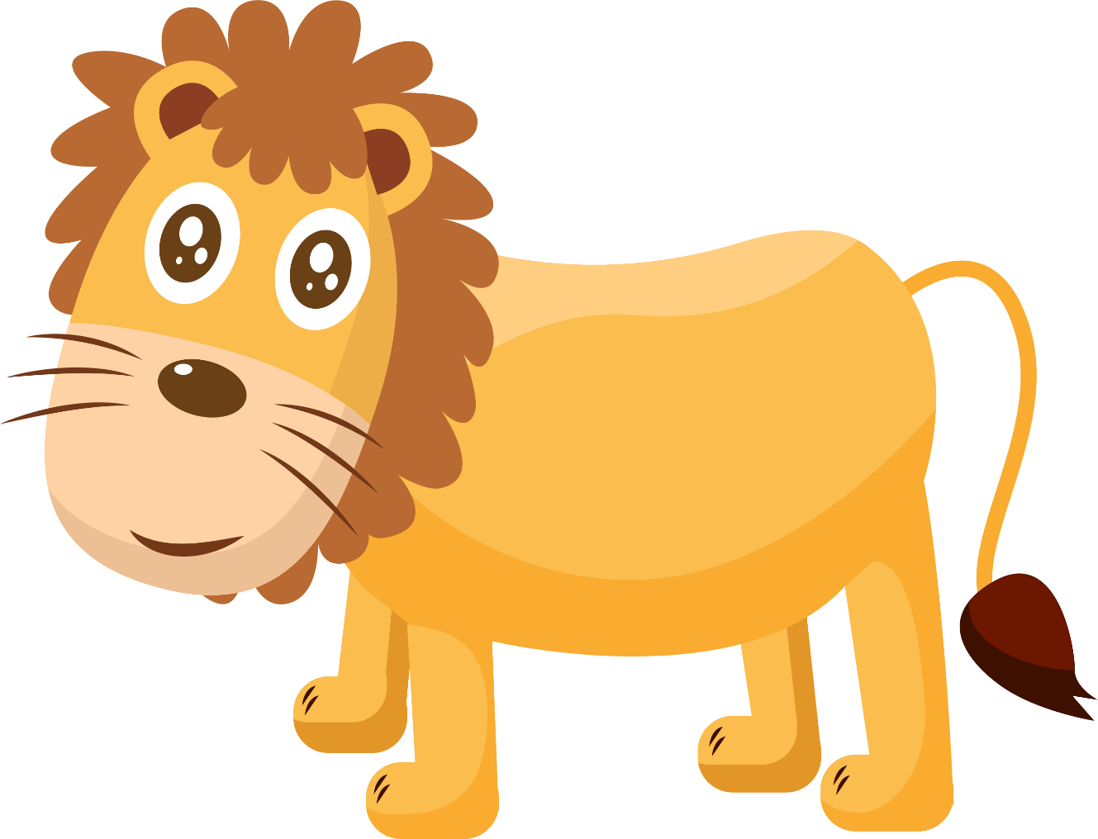
Kết bài không mở rộng: chỉ cho biết kết luận của câu chuyện, không bình luận gì thêm.
Thế nào là kết bài không mở rộng?

Slide 23
01
02
03

Slide 24
CHÀO
TẠM
BIỆT

